Slide 1
第三节 卷积
f₁(τ)
f₂(τ)
1
卷积的概念
2
卷积定理
f₁(τ)
O
τ
f₂(t−τ)
O
t
τ

Slide 2
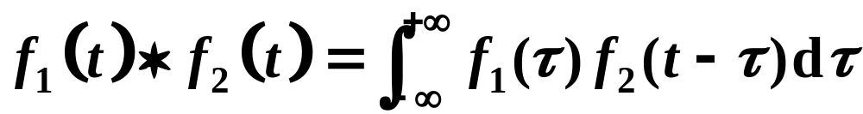
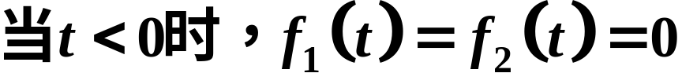
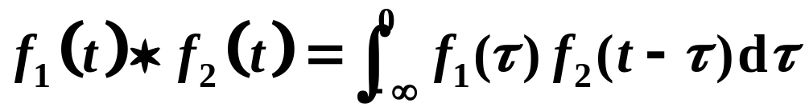

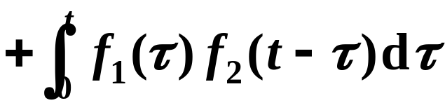
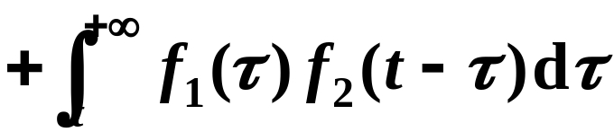
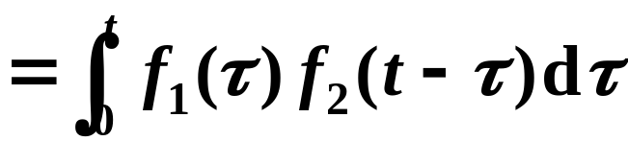
1. 卷积的概念
傅式变换的卷积

Slide 3
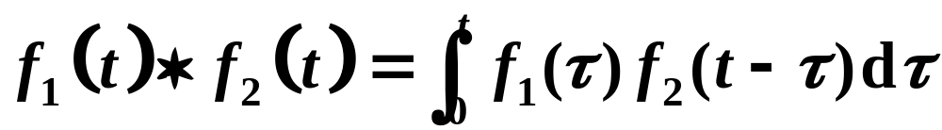
拉式变换的卷积
f₁(τ)
f₂(τ)
O
τ
f₁(τ)
f₂(t−τ)
O
t
τ

Slide 4
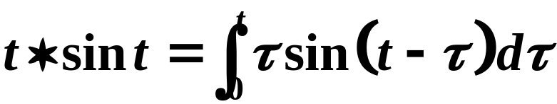
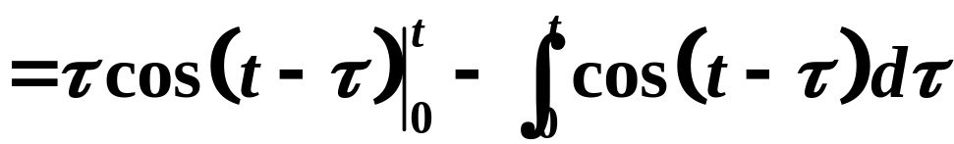

显然，按上式计算的卷积仍满足交换律、结合律、
对加法的分配律等性质.
例1
解
根据定义

Slide 5
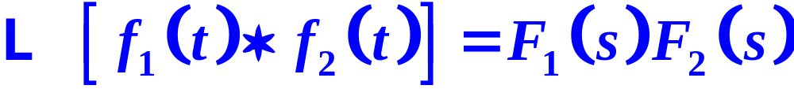
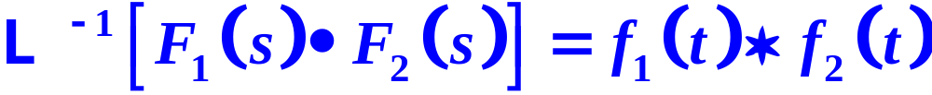
2. 卷积定理
或
两个函数卷积的拉氏变换等于这两个函数拉氏变
换的乘积.

Slide 6
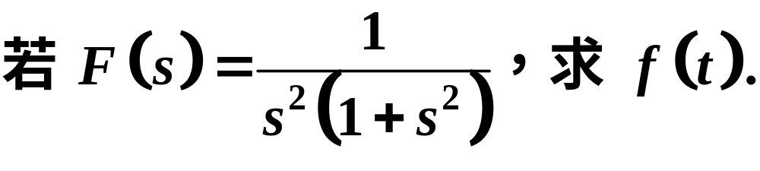
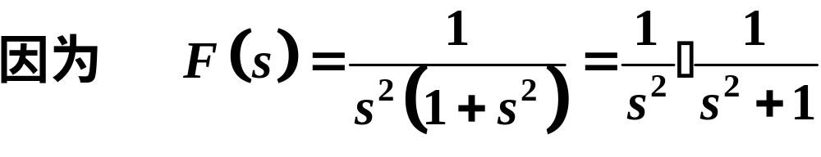
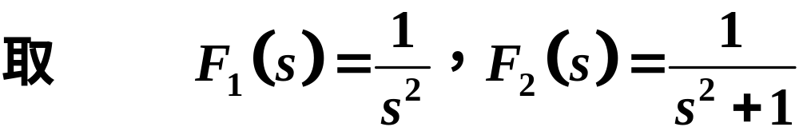
利用卷积求一些函数的拉氏逆变换
例3
解

Slide 7
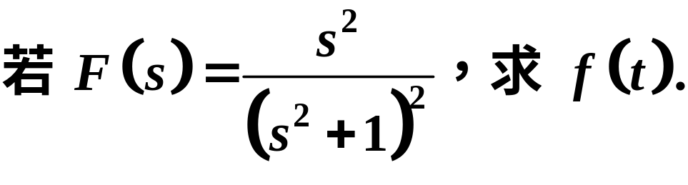
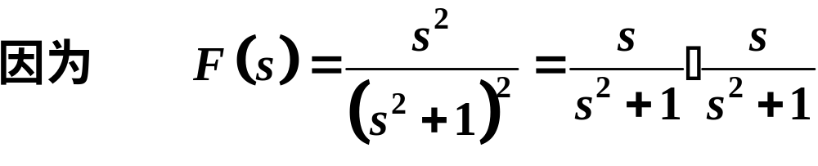
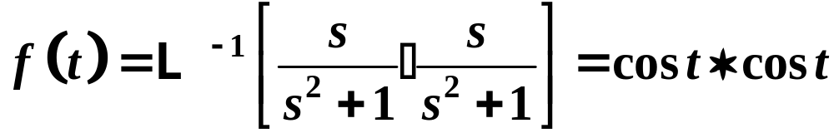
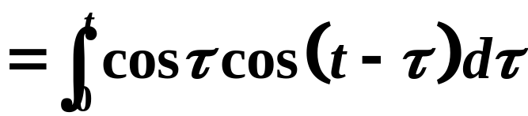
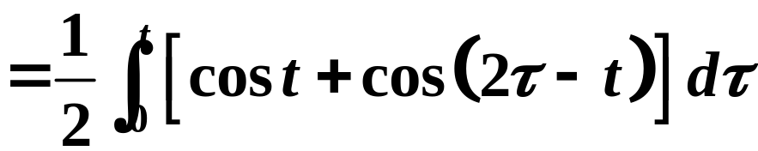
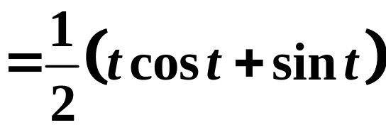
例4
解

Slide 8
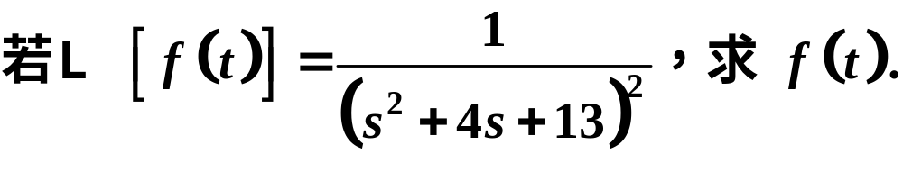
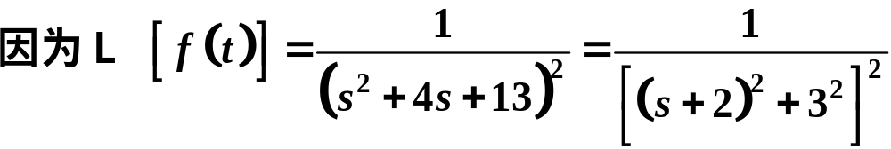
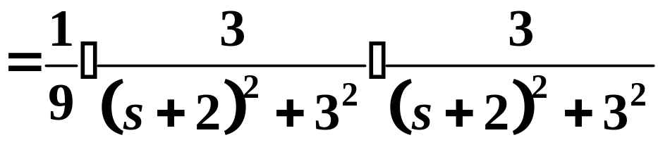
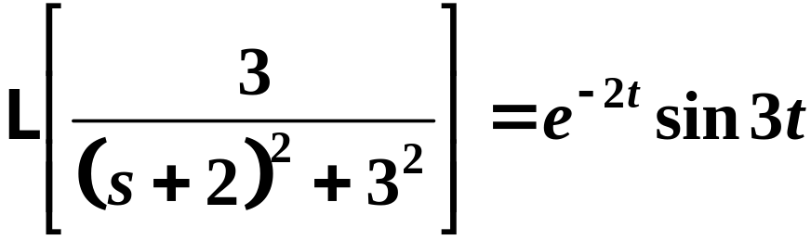
例5
解
根据位移性质

Slide 9
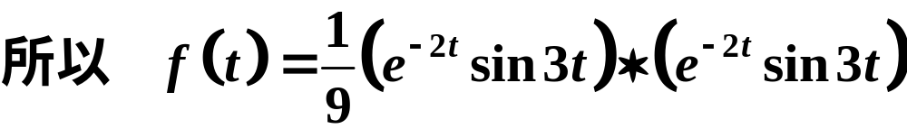
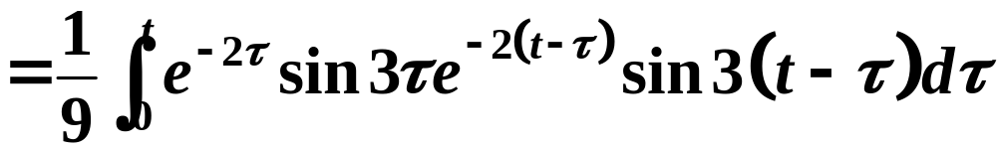
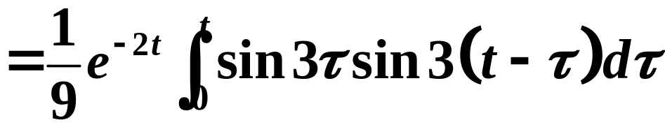
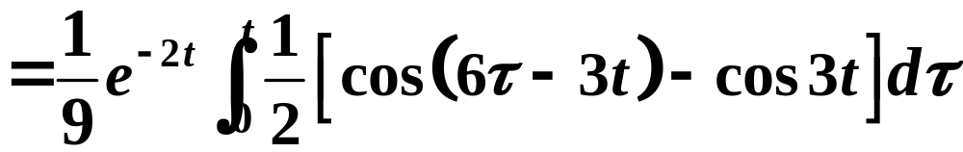
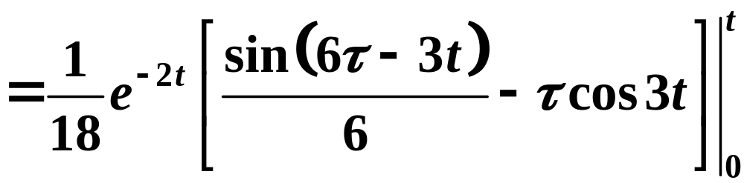
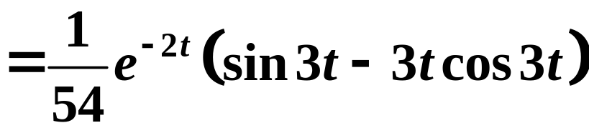

Slide 10






第四节 Laplace逆变换
1
反演积分公式
虚轴
2
利用留数计算反演积分
实轴

Slide 11
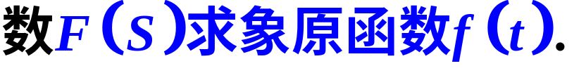
前言：
运用拉氏变换求解具体问题时，常常要由象函
可以运用拉氏变换性质并根据一些已知的
拉氏变换来求象原函数，其中对象函数的分解（或
分离）是比较关键的一步.
下面介绍一种更一般的方法，它直接
用象函数表示出象原函数，即所谓的反演积分，
再利用留数求出象原函数。

Slide 12
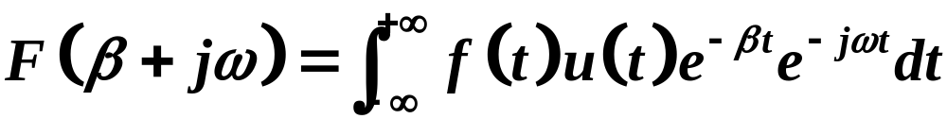
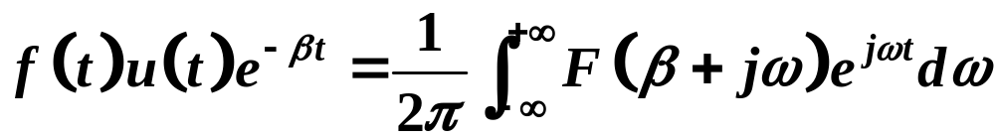

一、反演积分公式

Slide 13
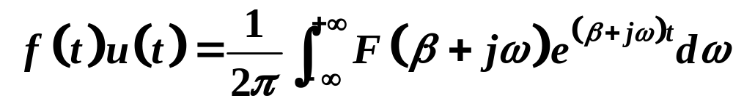
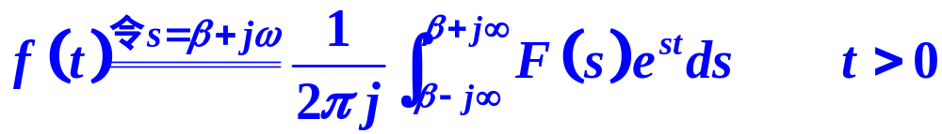
--------反演积分公式
式，此积分是一个复变函数的积分；计算复积分通常
比较困难，但当象函数满足一定条件时，可以用留数
方法来计算这个反演积分。

Slide 14
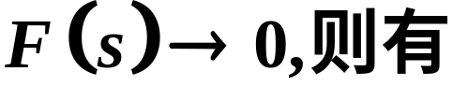
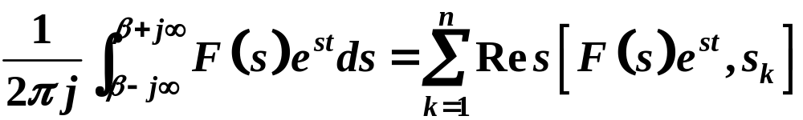
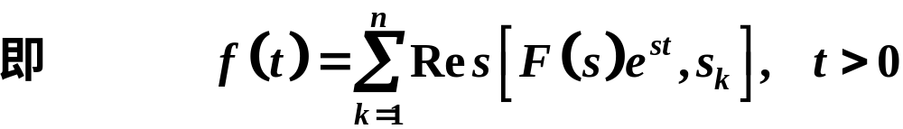
二、利用留数计算反演积分
定理

Slide 15

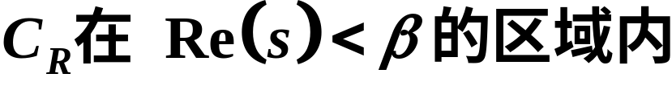





证明
虚轴
实轴

Slide 16
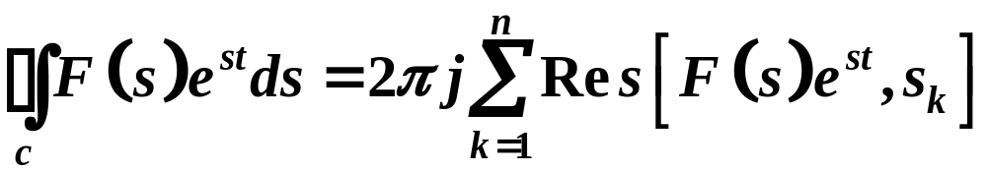
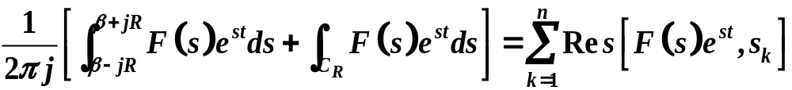
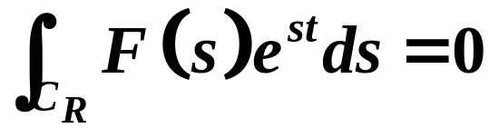
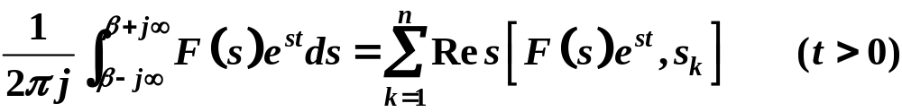
虚轴
从而
实轴

Slide 17
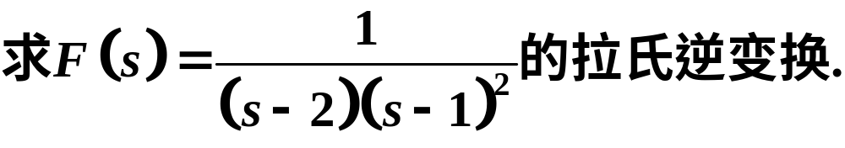
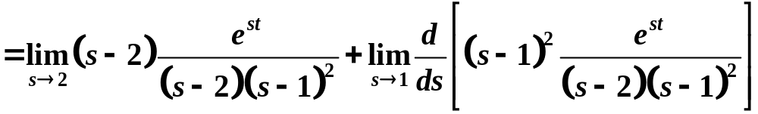

例1
解法一
利用留数求解
利用公式及极点计算法则有

Slide 18
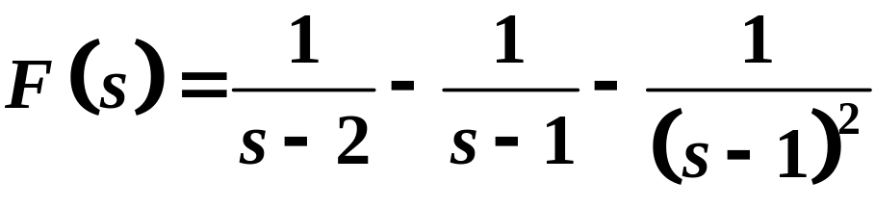
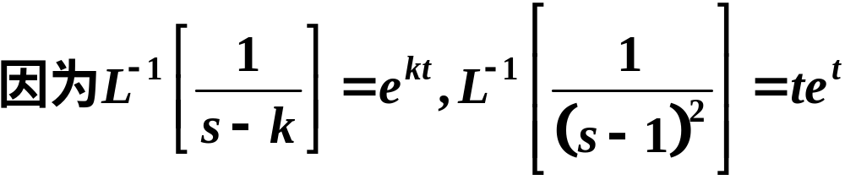
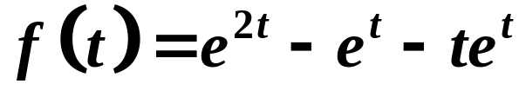
解法二
利用部分分式求解
解法三
利用卷积求解

Slide 19
拉式变换的卷积
定理

Slide 20
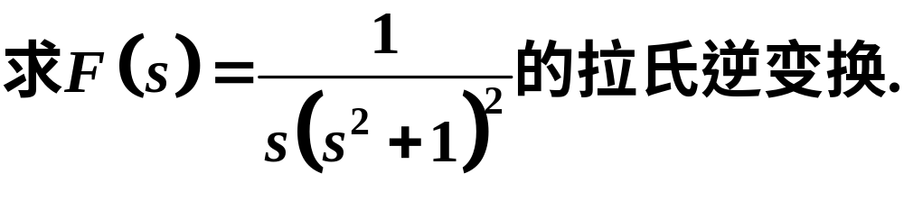
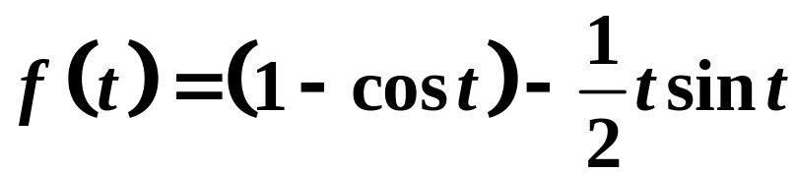
例3
解
利用查表的方法求得结果.
根据附录Ⅱ中第31式，在 a=1时，有

Slide 21
第五节 Laplace变换的应用
1
微分、积分方程的Laplace变换解法

Slide 22
一、微分、积分方程的拉氏变换解法
对一个系统进行分析和研究时，首先建立一
个数学模型，在许多场合它的数学模型可以用一
个线性微分方程来描述，利用拉氏变换的线性性
质和微分性质，就可以像利用傅式变换解微分方
程那样来做.

Slide 23
解法示意图
象原函数
（微分方程的解）
象函数
取拉氏逆变换
解代数
方程
取拉氏变换
象函数的代数方程
微分方程

Slide 24



1.常系数线性微分方程的初值问题
例1
解
并考虑到初始条件，则得
整理化简后为

Slide 25


取逆变换，最后得
这就是微分方程的解.
本例是一个常系数非齐次线性常微分方程满足初始
条件的求解问题.简称为常系数线性微分方程的初值问题.

Slide 26


2.常系数线性微分方程的边值问题
例2
解
对方程两边取拉式变换，并考虑到边界条件，则得

Slide 27





取其逆变换，可得
从而
于是

Slide 28




3.变系数微分方程初值问题
例3
解
即

Slide 29







考虑到初始条件，代入整理化简后可得
（可分离变量的方程）
取拉式逆变换，得

Slide 30




4.积分方程问题
例3
求积分方程
解
对方程两边取Laplace变换，由卷
积定理可得

Slide 31



所以
这是一个卷积型的积分方程，它有着许多实际应用。例如在更新过程中有许多重要的量（更新函数，更新密度等）均满足这一方程.因此，在更新过程中特别称此积分方程为更新方程.

Slide 32



5.常系数微分方程组的初值问题
例5
解
对方程组两边取拉氏变换，并考虑到初始条件，则得

Slide 33


整理化简后为
解这个代数方程组，即得

Slide 34





求它们的逆变换

Slide 35





Slide 36

故
这就是所求方程组的解.

Slide 37
拉式变换的卷积
定理

